Slide 1
Народная дружба и братство дороже всякого богатства

Slide 2
В России живут разные народы.

Slide 3
Русские
Татары

Slide 4
Евреи
Карелы

Slide 5
Буряты
Осетины

Slide 6
Чукчи
Башкиры

Slide 10
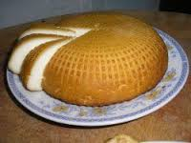
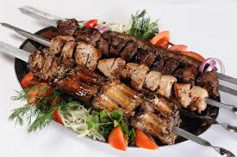
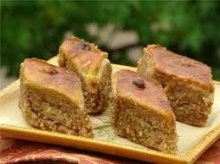
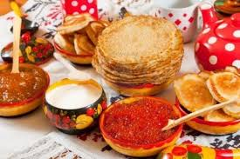
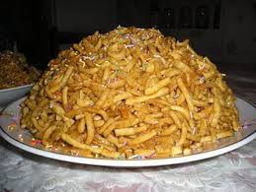

Slide 11
Армянский Праздник «Вардавар»

Slide 12
Татарский праздник Цым

Slide 13
Русский праздник Пасха

Slide 14
Все народы России связывает в единую семью общая Родина, дружба и взаимное уважение.

